Slide 1
飼養衛生管理マニュアル例
はじめに
令和２年６月30日に新たな飼養衛生管理基準（以下「新基準」という。）を含む家畜伝染病予防法施行規則及び家畜伝染病予防法施行規則の一部を改正する省令の一部を改正する省令（令和２年農林水産省令第46号）が公布されました。
新基準においては、これまで農場で実施している衛生対策を見える化した上で、関係者間（農場の従事者や外部従事者）で共有し、徹底した実践を図るため「飼養衛生管理マニュアル」を作成することを規定しています。
農場において飼養衛生管理マニュアルの作成が円滑に進むように、生産者団体の協力も得ながらマニュアル例を作成しました。
本マニュアル例は、基本的な衛生管理システムの項目を示したものです。
農場ごとの作業体系に合わせて加筆・修正し、策定後も家畜の所有者等による自己点検や担当の獣医師等による指摘事項を踏まえ、随時改訂を続けていくようお願いします。
なお、農場ＨＡＣＣＰ、ＪＧＡＰ対応農場においては、農場のマネジメントシステム、作業手順等に基づいてマニュアルを策定してください。
令和２年10月１日
農林水産省消費・安全局動物衛生課
家畜防疫対策室病原体管理班
（令和7年12月 宮城県一部改変）

Slide 2
令和〇年〇月〇日
○○農場 飼養衛生管理マニュアル
本農場の従事者及び衛生管理区域に出入りする者が行う衛生対策の方法は、このマニュアルに従うこと。
１．農場外での対策
P１
P３
P４
P５
P６
P７
P８
P９
P10
P11
P12
P13
P14
P15
P16
P17P18
○農場平面図（見取り図）・・・・・・・・・・・・・・・・・・・・・・・・・・・・・・・・・・・・・・・・・・・・・・・・・・・
○農場外の家畜等の取扱い禁止・・・・・・・・・・・・・・・・・・・・・・・・・・・・・・・・・・・・・・・・
○海外からの肉製品の持込み禁止・・・・・・・・・・・・・・・・・・・・・・・・・・・・・・・・・・・・・・
○海外渡航時及び帰国後の対策・・・・・・・・・・・・・・・・・・・・・・・・・・・・・・・・・・・・・・・・
○農場内への不適切な物品の持込みの禁止及び工具、機材等を農場内へ持ち
込まないための取組・・・・・・・・・・・・・・・・・・・・・・・・・・・・・・・・・・・・・・・・・・・・・・・・・
○愛玩動物の飼育禁止・・・・・・・・・・・・・・・・・・・・・・・・・・・・・・・・・・・・・・・・・・・・・・・・
○入場時の動作フロー・・・・・・・・・・・・・・・・・・・・・・・・・・・・・・・・・・・・・・・・・・・・・・・・・
○車両入場時の動作フロー・・・・・・・・・・・・・・・・・・・・・・・・・・・・・・・・・・・・・・・・・・・・・
○衛生管理区域内の整理・整頓・・・・・・・・・・・・・・・・・・・・・・・・・・・・・・・・・・・・・・・・・・・・・・・
○飼料対策（野生動物の誘引防止対策）・・・・・・・・・・・・・・・・・・・・・・・・・・・・・・・・・・・
○飲水対策（「飲用に適した水」の確保）・・・・・・・・・・・・・・・・・・・・・・・・・・・・・・・・・・・・
○野生動物の侵入防止対策・・・・・・・・・・・・・・・・・・・・・・・・・・・・・・・・・・・・・・・・・・・・・
〇死亡豚等への野生動物の接触防止対策・・・・・・・・・・・・・・・・・・・・・・・・・・・・・・・・・
○ねずみ対策・・・・・・・・・・・・・・・・・・・・・・・・・・・・・・・・・・・・・・・・・・・・・・・・・・・・・・・・・
○出荷デポにおける交差汚染防止対策・・・・・・・・・・・・・・・・・・・・・・・・・・・・・・・・・・・・
○退場時の動作フロー・・・・・・・・・・・・・・・・・・・・・・・・・・・・・・・・・・・・・・・・・・・・・・・・・・
○車両退場時の動作フロー・・・・・・・・・・・・・・・・・・・・・・・・・・・・・・・・・・・・・・・・・・・・・・
（別添）作業手順（ＳＯＰ）及び緊急連絡先
２．衛生管理区域に入る際の対策
３．衛生管理区域の管理及び対策
４．衛生管理区域から出る際の対策
○○農場 飼養衛生管理者 ○○ ○○

Slide 3
農場平面図
（注）飼養衛生管理区域の出入口及び消毒設備等、衛生対策設備の設置箇所を明示するように記載してください。
１

Slide 4
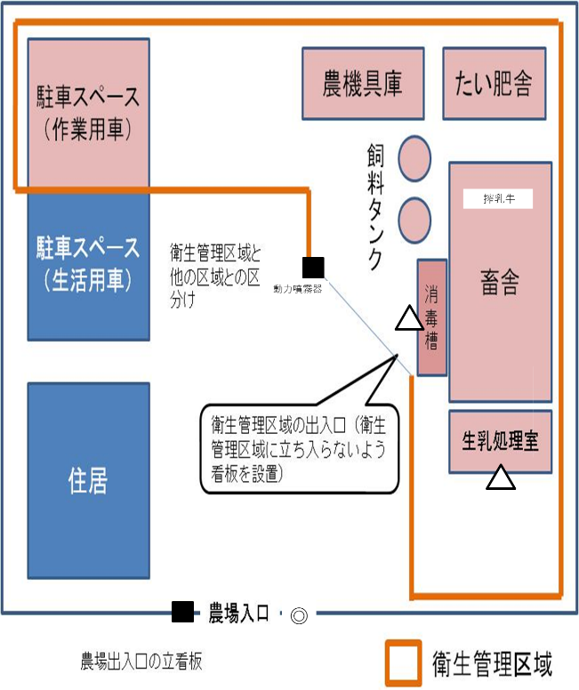
※農場平面図の例※
畜舎等の消毒設備
（踏み込み消毒槽など）
車両消毒設備
（動噴など）
看板設置場所
２

Slide 5






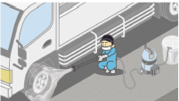


農場外の家畜等の取扱い禁止
【記載】飼養衛生管理名
やむを得ない事情（※）がある場合、
に事前に申し出た上で、交差汚染防止対策を講ずること。
（※１）自宅でも豚を飼養している場合
自宅の飼養管理を行った後、シャワーで全身を洗浄した上で、新しい洗濯済の衣類及び靴に着替えて出勤する。
（※２）地域の鳥獣害対策に従事している場合
従事後、農場に直行せず、自宅のシャワーで全身を洗浄した上で、新しい洗濯済の衣類及び靴に着替えて出勤する。また鳥獣害対策に要した器具・機材を農場に持ち込まない。
原則、農場外で飼養豚等を扱ったり、野生動物に接触するような行為は認めない。
【記載】飼養衛生管理者名等
病原体を持ってこない
自宅
②
農場には直行せず、シャワー洗浄する。
①
車両消毒を
入念に実施する。
自宅
農場へ
農場専用の衣服
・靴に交換する。
③
衣服・靴の交換する。
④
３

Slide 6

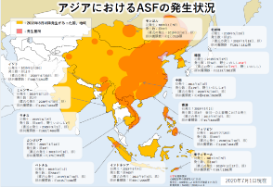
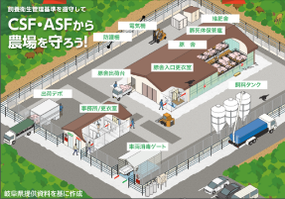

海外からの肉製品の持込み禁止
海外からの肉製品を日本に持ち込んではならない。
は、 に対し、年に 回研修を開催し、外国から、豚肉、ソーセージ、餃子等の食品を日本に持ってこない、また、郵送しないことを伝える。
【記載】飼養衛生管理者名
【記載】従事者名
●
４

Slide 7
海外渡航時及び帰国後の対策
原則、ＡＳＦや口蹄疫等が発生している地域へは渡航しない。
※最新の発生地域は、農林水産省ウェブサイトを確認すること。
やむを得ず、海外渡航する場合は、
○事前に に渡航先、渡航期間を申し出る。
○渡航先では、畜産関係施設に立ち寄らない。
○帰国後は、帰国したことを、 に報告し、帰国後１週間は、当農場を含め他の畜産施設等にも立ち入らない。
【記載】飼養衛生管理者名
【記載】飼養衛生管理者名
５

Slide 8
農場内への不適切な物品の持込み禁止及び工具、機材等を農場内へ持ち込まないための取組
病原体の侵入要因となるため、不適切な物品（他の畜産関係施設等で使用した物品や海外で使用した衣服等）は持ち込まない。
畜舎や関連設備の修繕に係る工具、機材等は農場に備えつける。
○やむを得ず持ち込む場合、 は事前に に申し出る。
○ は衛生管理区域に持ち込む際、消毒を行う。
※物品の消毒方法は、添付の作業手順を参照すること。
○ は持ち込んだ機材を使用後、衛生管理区域内の倉庫に保管し、備品台帳に記録する。
○ は に台帳に記載の備品が倉庫に保管されているか確認する。
【記載】従事者名
【記載】飼養衛生管理者名
【記載】従事者名
【記載】従事者名
【記載】飼養衛生管理者名
【記載】毎月第●■曜日
６

Slide 9
愛玩動物の飼育禁止
犬や猫を衛生管理区域内で飼育してはならいない。
○ は犬や猫が衛生管理区域内に侵入しないよう区域外で餌やりをする。
○ は散歩時等、衛生管理区域を通過する場合は、肢等の洗浄及び消毒を行ってから、衛生管理区域に入場する。
【記載】従事者名
【記載】従事者名
７

Slide 10



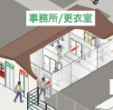

入場時の動作フロー
①衛生管理区域に立ち入る者は、 で手指の洗浄・消毒を行う。
② に設置した台帳に日付、入場時刻、氏名、所属、目的を記帳する。
なお、農場従事者は農場従事者用の台帳に記帳すること。
③更衣室にて、専用衣服・靴・手袋を着用する。
※手指の洗浄・消毒方法及び衣服・靴の着用方法は、添付の作業手順を参照すること。
【記載】事務所入り口 等
【記載】事務所入り口 等
業者ごとに設置された台帳
８

